Slide 1

KHỞI ĐỘNG
LUẬT CHƠI
GAME BINGO
GV chia lớp thành 4 hoặc 6 nhóm, phát cho một nhóm 1 BẢNG TỪ KHOÁ.
GV sẽ đọc các CÂU HỎI. HS sẽ tự tìm ra và khoanh vào CÂU TRẢ LỜI mà mình nghĩ là đúng. Nếu đủ 1 hàng thẳng (hàng ngang/dọc/chéo) thì hô BINGO và mang kết quả nộp cho GV.
Người đầu tiên nhanh nhất được 10 điểm, người thứ 2 được 9 điểm, người thứ 3 được 8 điểm.

Slide 2
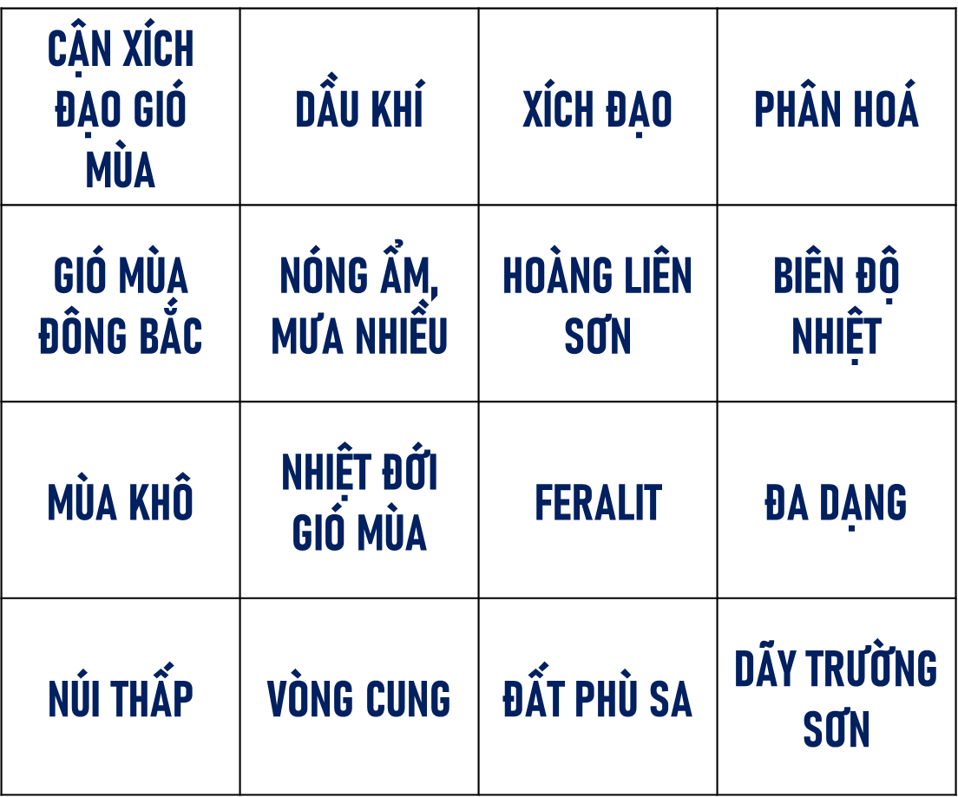
GAME BINGO
Câu 1: Chỉ số nào thể hiện chên lệch nhiệt độ giữa tháng cao nhất và thấp nhất?
Câu 2: Ở chân núi nước ta có đai khí hậu nào?
Câu 3: Loại khoáng sản phân bố ở thềm lục địa phía Nam nước ta?
Câu 4: Nhân tố nào làm cho miền Bắc nước ta có một mùa đông lạnh kéo dài 2 – 3 tháng?
Câu 5: Gió mùa Tây Nam có tính chất như thế nào?

Slide 3
GAME BINGO
Câu 6: Đai Ôn đới gió mùa trên núi của nước ta chỉ có ở đâu?
Câu 7: Miền Đông Bắc và ĐB Bắc Bộ, núi có hướng địa hình chủ yếu nào?
Câu 8: Loại đất nào chiếm diện tích nhiều nhất ở miền núi nước ta?
Câu 9: Thiên nhiên có đối sự đối lập giữa 2 sườn đông và tây thể hiện rõ nhất ở đâu?
Câu 10: Phần lãnh thổ phía Nam có kiểu khí hậu nào?

Slide 4
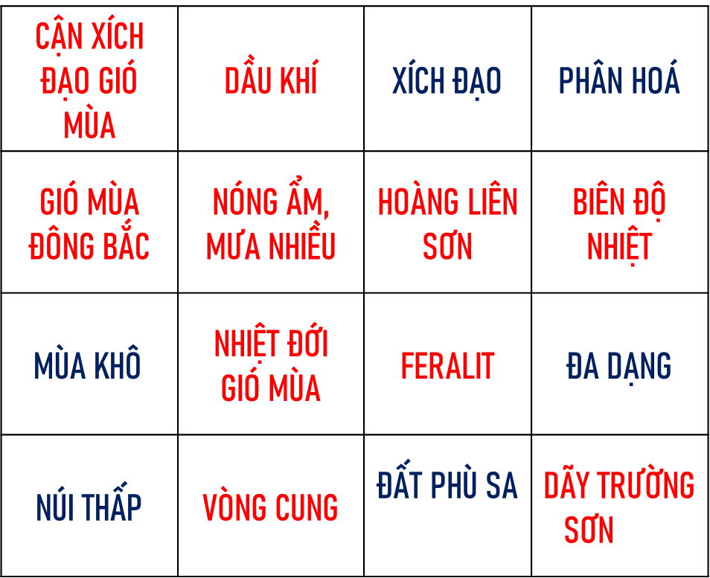
ĐÁP ÁN GAME BINGO

Slide 5

BÀI 4: THỰC HÀNH:
VIẾT BÁO CÁO VỀ SỰ PHÂN HOÁ TỰ NHIÊN VIỆT NAM

Slide 6
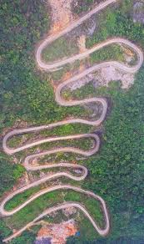
NỘI DUNG THỰC HÀNH
1
THU THẬP TÀI LIỆU VỀ SỰ PHÂN HOÁ THIÊN NHIÊN VN
2
VIẾT VÀ TRÌNH BÀY BÁO CÁO VỀ SỰ PHÂN HOÁ THIÊN NHIÊN VN

Slide 7

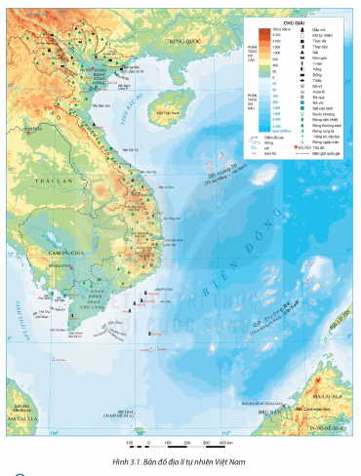
CHUẨN BỊ VIẾT BÁO CÁO
Thu thập thông tin về sự phân hoá của thiên nhiên Việt Nam
Nội dung bài 1, 2, 3
- Thu thập tư liệu từ các sách, tạp chí, báo về sự phân hoá tự nhiên Việt Nam.
- Thu thập các hình ảnh, video về khí hậu, sinh vật Việt Nam.

Slide 8



VIẾT BÁO CÁO
CHUYỂN GIAO NHIỆM VỤ
HOẠT ĐỘNG: Nhóm
NHIỆM VỤ: Các nhóm bốc thăm nhiệm vụ:
- Nhóm….: Báo cáo về sự phân hoá địa hình VN theo chiều bắc – nam.
- Nhóm….: Báo cáo về sự phân hoá khí hậu VN theo chiều bắc – nam.
- Nhóm….: Báo cáo về sự phân hoá sinh vật VN theo chiều bắc – nam.
- Nhóm….: Báo cáo về sự phân hoá địa hình VN theo độ cao.
- Nhóm….: Báo cáo về sự phân hoá khí hậu VN theo độ cao.
- Nhóm….: Báo cáo về sự phân hoá sinh vật VN theo độ cao.
SẢN PHẨM: Báo cáo dưới dạng PPT, infographic, tranh ảnh… theo sườn hướng dẫn của GV và đáp ứng tiêu chí đánh giá sản phẩm.
THỜI GIAN: HS viết báo cáo ở nhà.
PHƯƠNG TIỆN: SGK, tài liệu
NHIỆM VỤ:
Bốc thăm

Slide 9

VIẾT BÁO CÁO
NỘI DUNG BÀI BÁO CÁO
HOẠT ĐỘNG: Nhóm
1. GIỚI THIỆU CHUNG
2. SỰ PHÂN HOÁ
*Biểu hiện
*Nguyên nhân
*Ý nghĩa
PHƯƠNG TIỆN: SGK, tài liệu
NHIỆM VỤ:
Bốc thăm
BÁO CÁO, THẢO LUẬN:
- Các nhóm báo cáo, nhóm khác nhận xét và bổ sung
- Chấm điểm theo tiêu chí.

Slide 10

BÁO CÁO SẢN PHẨM
NỘI DUNG 1.
Sự phân hoá ĐỊA HÌNH Việt Nam theo chiều bắc – nam
Biểu hiện
3 MIỀN ĐỊA HÌNH
Miền Đông Bắc và ĐB Bắc Bộ
Miền Tây Bắc và Bắc Trung Bộ
Miền Nam Trung Bộ và Nam Bộ

Slide 11
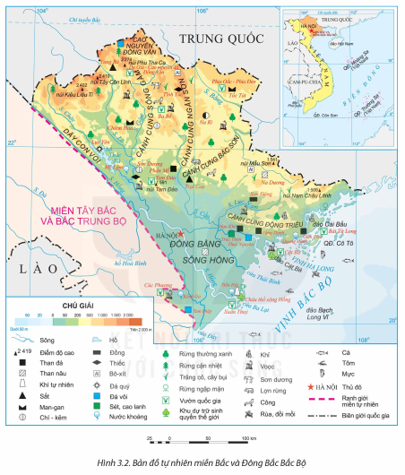
BÁO CÁO SẢN PHẨM
NỘI DUNG 1.
Sự phân hoá ĐỊA HÌNH Việt Nam theo chiều bắc – nam
Biểu hiện
Miền Đông Bắc và ĐB Bắc Bộ
- Vùng núi:
+ Núi thấp chiếm ưu thế.
+ Hướng núi: vòng cung, cao ở phía bắc, thấp dần phía tây nam.
- Vùng đồng bằng: rộng và bằng phẳng.
- Địa hình các – xtơ khá phổ biến.
- Bờ biển đa dạng: nơi thấp phẳng, nơi nhiều vịnh đảo.

Slide 12
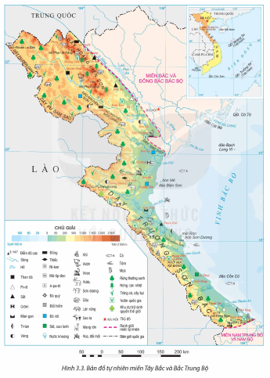
BÁO CÁO SẢN PHẨM
NỘI DUNG 1.
Sự phân hoá ĐỊA HÌNH Việt Nam theo chiều bắc – nam
Biểu hiện
Miền Tây Bắc và Bắc Trung Bộ
- Vùng núi:
+ Núi cao và núi trung bình chiếm ưu thế.
+ Địa hình bị chia cắt mạnh và hiểm trở nhất cả nước.
+ Các dãy núi xen kẽ các thung lũng theo hướng TB – ĐN. Có nhiều sơn nguyên, cao nguyên. ĐH lòng chảo
- Ven biển: Nhiều cồn cát, đầm phá, bãi tắm đẹp.
- ĐB nhỏ và bị chia cắt.

Slide 13
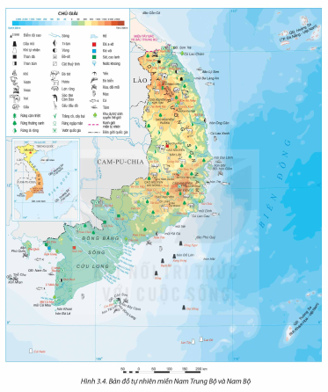
BÁO CÁO SẢN PHẨM
NỘI DUNG 1.
Sự phân hoá ĐỊA HÌNH Việt Nam theo chiều bắc – nam
Biểu hiện
Miền Nam Trung Bộ và Nam Bộ
- Vùng núi: + Trường Sơn Nam là dãy núi lớn, hình cánh cung, có sự bất đối xứng giữa sườn đông và sường tây.
+ Các CN badan rộng lớn, địa hình bằng phẳng.
- Vùng đồng bằng:
+ ĐB sông Cửu Long rộng lớn, có hệ thống kênh rạch chằng chịt, nhiều vùng trũng ngập nước vào mùa lũ.
+ ĐB ven biển NTB nhỏ hẹp, bị chia cắt bở các nhánh núi lấn ra biển.
- Vùng biển với thềm lục địa rộng lớn, giàu tài nguyên.

Slide 14
BÁO CÁO SẢN PHẨM
NỘI DUNG 1.
Sự phân hoá ĐỊA HÌNH Việt Nam theo chiều bắc – nam
Nguyên nhân
- Lãnh thổ trải dài trên nhiều vĩ độ, khí hậu đa dạng, giáp biển
- Kết quả tác động qua lại giữa nội lực và ngoại lực trong điều kiện thiên nhiên nhiệt đới ẩm gió mùa.
Ý nghĩa
- Đa dạng hoá sản phẩm nông nghiệp, kinh tế biển, du lịch…
- Ảnh hưởng tới quy hoạch, hướng chuyên môn hoá sản xuất trong NN giữa phần lãnh thổ phía Bắc và phía Nam.

Slide 15
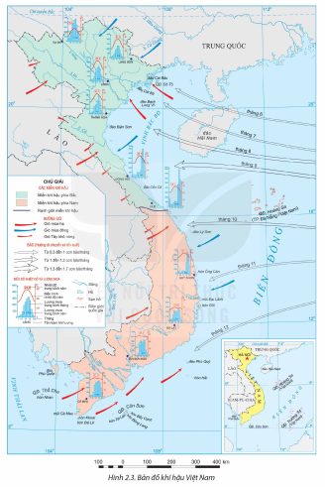

BÁO CÁO SẢN PHẨM
NỘI DUNG 2.
Sự phân hoá KHÍ HẬU Việt Nam theo chiều bắc – nam
Biểu hiện
Phần lãnh thổ phía Bắc (Toàn bộ lãnh thổ phía Bắc đến dãy Bạch Mã)
- Khí hậu đặc trưng là nhiệt đới ẩm gió mùa có 1 mùa đông lạnh.
- Nhiệt độ TB năm cao trên 20⁰C.
- Có 2 – 3 tháng nhiệt độ dưới 18⁰C.
- Biên độ nhiệt trung bình năm lớn.

Slide 16
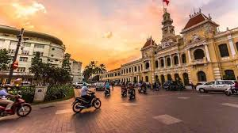
BÁO CÁO SẢN PHẨM
NỘI DUNG 2.
Sự phân hoá KHÍ HẬU Việt Nam theo chiều bắc – nam
Biểu hiện
Phần lãnh thổ phía Nam (Từ dãy núi Bạch Mã trở vào Nam)
- Khí hậu đặc trưng là cận xích đạo gió mùa.
- Nền nhiệt cao, nhiệt độ TB năm cao trên 25⁰C.
- Biên độ nhiệt trung bình năm nhỏ.
- Có 2 mùa: mùa khô – mùa mưa.

Slide 17
BÁO CÁO SẢN PHẨM
NỘI DUNG 2.
Sự phân hoá KHÍ HẬU Việt Nam theo chiều bắc – nam
Nguyên nhân
- Vị trí nằm trong khu vực nội chí tuyến bán cầu Bắc khu vực hoạt động của gió mùa châu Á.
- Lãnh thổ trải dài trên nhiều vĩ độ
Ý nghĩa
- Đa dạng hoá sản phẩm nông nghiệp, rau vụ đông, du lịch…
- Ảnh hưởng tới quy hoạch, hướng chuyên môn hoá sản xuất trong NN giữa phần lãnh thổ phía Bắc và phía Nam.

Slide 18
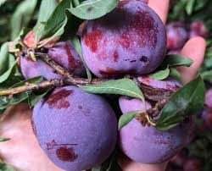
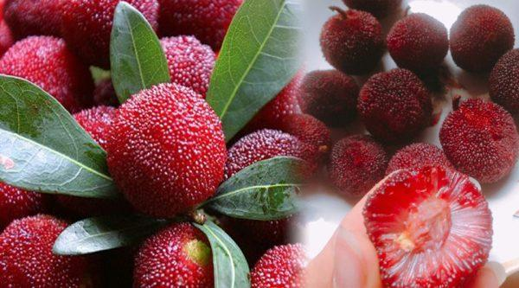
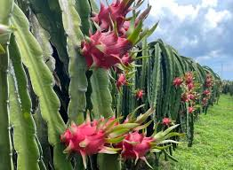
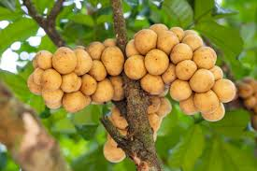
BÁO CÁO SẢN PHẨM
NỘI DUNG 3.
Sự phân hoá SINH VẬT Việt Nam theo chiều bắc – nam
Biểu hiện
Phần lãnh thổ phía Bắc (Toàn bộ lãnh thổ phía Bắc đến dãy Bạch Mã)
- HST tiêu biểu là rừng nhiệt đới gió mùa.
- Các HST khác như nhiệt đới ẩm lá rộng thường xanh, rừng ngập mặn, rừng cận nhiệt đới lá rộng thường xanh, rừng lá kim núi cao...
- Thành phần loài: nhiệt đới chiếm ưu thế, ngoài ra còn có loài cận nhiệt và ôn đới.

Slide 19
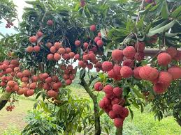

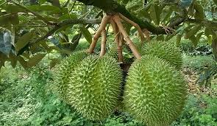

BÁO CÁO SẢN PHẨM
NỘI DUNG 3.
Sự phân hoá SINH VẬT Việt Nam theo chiều bắc – nam
Biểu hiện
Phần lãnh thổ phía Nam (Từ dãy núi Bạch Mã trở vào Nam)
- HST tiêu biểu là rừng cận xích đạo gió mùa.
- Thành phần loài thuộc vùng Xích đạo và nhiệt đới.
- Trong rừng xuất hiện nhiều loài cây chịu hạn, rụng lá về mùa khô
- Thực vật: họ dầu, săng lẻ...; Động vật: voi, hổ, báo, trăn, rắn, cá sấu... Vùng đầm lầy: trăn, rắn, cá sấu...
- Vùng ven biển, vùng cửa sông ĐBSCL phát triển rừng ngập mặn, rừng tràm.

Slide 20
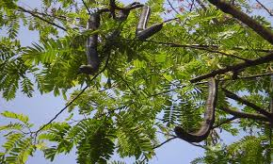


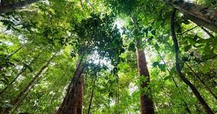
BÁO CÁO SẢN PHẨM
NỘI DUNG 3.
Sự phân hoá SINH VẬT Việt Nam theo chiều bắc – nam
Nguyên nhân
- Vị trí nằm trong khu vực nội chí tuyến bán cầu Bắc khu vực hoạt động của gió mùa châu Á.
- Lãnh thổ trải dài trên nhiều vĩ độ
Ý nghĩa
- Đa dạng hoá sản phẩm nông nghiệp, rau vụ đông, du lịch…
- Ảnh hưởng tới quy hoạch, hướng chuyên môn hoá sản xuất trong NN giữa phần lãnh thổ phía Bắc và phía Nam.

Slide 21
BÁO CÁO SẢN PHẨM
NỘI DUNG 4.
Sự phân hoá ĐỊA HÌNH Việt Nam theo độ cao
Biểu hiện
Vùng biển và thềm lục địa: Mở rộng ở vịnh Bắc Bộ, vùng biển Nam Bộ và vịnh Thái Lan, hẹp nhất ở vùng biển Nam Bộ
Vùng đồng bằng:
- ĐB sông Hồng và ĐB sông Cửu Long được bồi tụ, mở rộng với các bãi triều thấp, phẳng, thềm lục địa mở rộng, địa hình thấp khá bằng phẳng.
- ĐB ven biển trung bộ hẹp ngang bị chia cắt, đường bờ biển khúc khuỷ, địa hình cồn cát, đầm phá khá phổ biến, đất kém màu mỡ

Slide 22
BÁO CÁO SẢN PHẨM
NỘI DUNG 4.
Sự phân hoá ĐỊA HÌNH Việt Nam theo độ cao
Biểu hiện
- Vùng Đông Bắc:
+ Núi thấp chiếm ưu thế.
+ Hướng núi: vòng cung, cao ở phía bắc, thấp dần phía tây nam.
Vùng đồi núi:
- Vùng Tây Bắc:
+ Núi cao và núi trung bình chiếm ưu thế.
+ Địa hình bị chia cắt mạnh và hiểm trở nhất cả nước.
+ Các dãy núi xen kẽ các thung lũng theo hướng TB – ĐN. Có nhiều sơn nguyên, cao nguyên. ĐH lòng chảo

Slide 23
BÁO CÁO SẢN PHẨM
NỘI DUNG 4.
Sự phân hoá ĐỊA HÌNH Việt Nam theo độ cao
Biểu hiện
Vùng đồi núi :
- Vùng Trường Sơn Bắc:
+ Núi thấp chiếm ưu thế. Gồm các dãy núi chạy song song và so le nhau.
+ Hướng núi: Tây bắc – đông nam
- Vùng Trường Sơn Nam:
+ Trường Sơn Nam là dãy núi lớn, hình cánh cung, có sự bất đối xứng giữa sườn đông và sường tây.
+ Các CN badan rộng lớn, địa hình bằng phẳng.

Slide 24
BÁO CÁO SẢN PHẨM
NỘI DUNG 4.
Sự phân hoá ĐỊA HÌNH Việt Nam theo độ cao
Nguyên nhân
- Kết quả tác động qua lại giữa nội lực và ngoại lực trong điều kiện thiên nhiên nhiệt đới ẩm gió mùa.
Ý nghĩa
- Đa dạng hoá sản phẩm nông nghiệp, kinh tế biển, du lịch…
- Vùng đồi núi địa hình cao, cắt xẻ gây nhiều khó khăn, trở ngại cho GTVT, giao lưu kinh tế, phân bố dân cư, phát triển y tế, giáo dục.

Slide 25

BÁO CÁO SẢN PHẨM
NỘI DUNG 5.
Sự phân hoá KHÍ HẬU Việt Nam theo độ cao
Biểu hiện
Đai Nhiệt đới gió mùa
Đai Cận nhiệt đới gió mùa trên núi
Đai Ôn đới gió mùa trên núi
- Khí hậu nhiệt đới biểu hiện rõ rệt:
- Khí hậu mát mẻ.
- Khí hậu ôn đới, tổng nhiệt độ dưới 4500⁰C.
- Tổng nhiệt độ dao động từ 4500⁰C – 7500⁰C.
- Tổng nhiệt độ TB năm trên 7500⁰C.
- Mùa hạ nóng nhiệt độ TB trên 25⁰C.
- Nhiệt độ quanh năm dưới 15⁰C, mùa đông dưới 5⁰C.
- Mùa hè mát mẻ, mưa nhiều, độ ẩm cao.
- Độ ẩm thay đổi tuỳ nơi

Slide 26

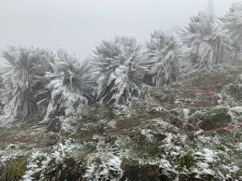
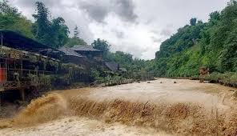
BÁO CÁO SẢN PHẨM
NỘI DUNG 5.
Sự phân hoá KHÍ HẬU Việt Nam theo độ cao
Nguyên nhân
Do sự phân hoá KH theo quy luật đai cao:
Ý nghĩa
- Càng lên cao nhiệt độ càng giảm (cứ lên cao 100 m nhiệt độ giảm 0,60C).
- Phát triển du lịch, trồng rừng...
- Nhiều thiên tai: lũ quét, lũ ống, rét đậm, rét hại....
- Càng lên cao độ ẩm và lượng mưa càng tăng, đến một giới hạn nào đó bắt đầu giảm.

Slide 27

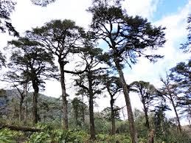
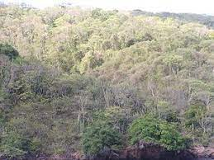

BÁO CÁO SẢN PHẨM
NỘI DUNG 6.
Sự phân hoá SINH VẬT Việt Nam theo độ cao
Biểu hiện
Đai Nhiệt đới gió mùa
Đai Cận nhiệt đới gió mùa trên núi
Đai Ôn đới gió mùa trên núi
- Rừng NĐ lá rộng thường xanh hình thành ở các vùng núi thấp, mưa nhiều, ẩm ướt.
- Phổ biến các loài cận nhiệt đới xe kẽ một số loài nhiệt đới.
- Chủ yếu loài ôn đới: đỗ quyên, lãnh sam, thiết sam...
- Trong rừng xuất hiện các loài chim, thú cận nhiệt như gấu, sóc...
- HST rừng NĐ gió mùa, rừng ngậm mặn.

Slide 28

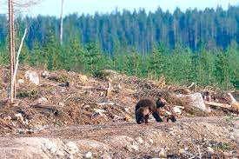
BÁO CÁO SẢN PHẨM
NỘI DUNG 6.
Sự phân hoá SINH VẬT Việt Nam theo độ cao
Nguyên nhân
Ý nghĩa
Do sự phân hoá KH theo quy luật đai cao:
- Phát triển du lịch, trồng rừng...
- Càng lên cao nhiệt độ càng giảm (cứ lên cao 100 m nhiệt độ giảm 0,60C).
- Tài nguyên sinh vật đang bị suy giảm nghiêm trọng
- Càng lên cao độ ẩm và lượng mưa càng tăng, đến một giới hạn nào đó bắt đầu giảm.

Slide 29


LUYỆN TẬP – VẬN DỤNG
GAME HIỂU Ý ĐỒNG ĐỘI
LUẬT CHƠI
Mỗi nhóm cử ra 1 bạn lên bốc thăm từ khoá.
Mỗi nhóm có 5 từ khoá
Bạn ở trên bảng diễn tả từ khoá (bằng lời nói), các thành viên còn lại ghi đáp án vào giấy Note.
Phạm qui: dùng tiếng nước ngoài, nói lái, ví von…
Thời gian: 5 phút/nhóm.
Nhóm có nhiều đáp án đúng nhất=> CHIẾN THẮNG

Slide 30


LUYỆN TẬP – VẬN DỤNG
TỪ KHOÁ
1. Lá kim.
6. Phân hoá
2. Lạnh giá.
7. Nóng
3. Núi cao.
8. Lũ lụt
4. Rừng
9. Đồng bằng
5. Bão
10. Tuyết rơi

Slide 31
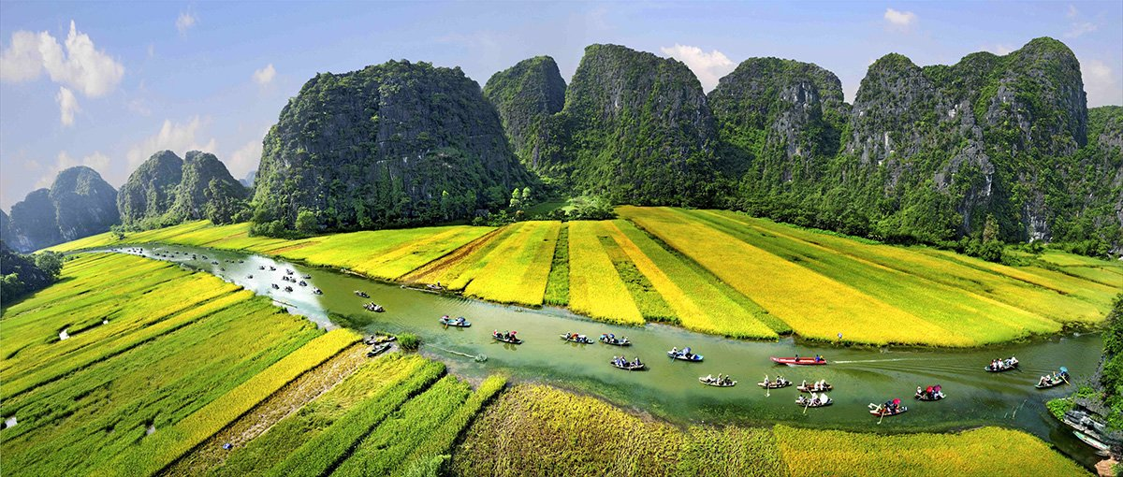
THÁCH THỨC CHO EM
Hoàn thiện bài thực hành vào vở.
Tìm hiểu ảnh hưởng của khí hậu và sinh vật đến sự phát triển KT – XH địa phương nơi em sinh sống”.

Slide 32


